Slide 1
«Школьный музей»
История села
Новая Рачейка
Сызранского района
Самарской области

Slide 2
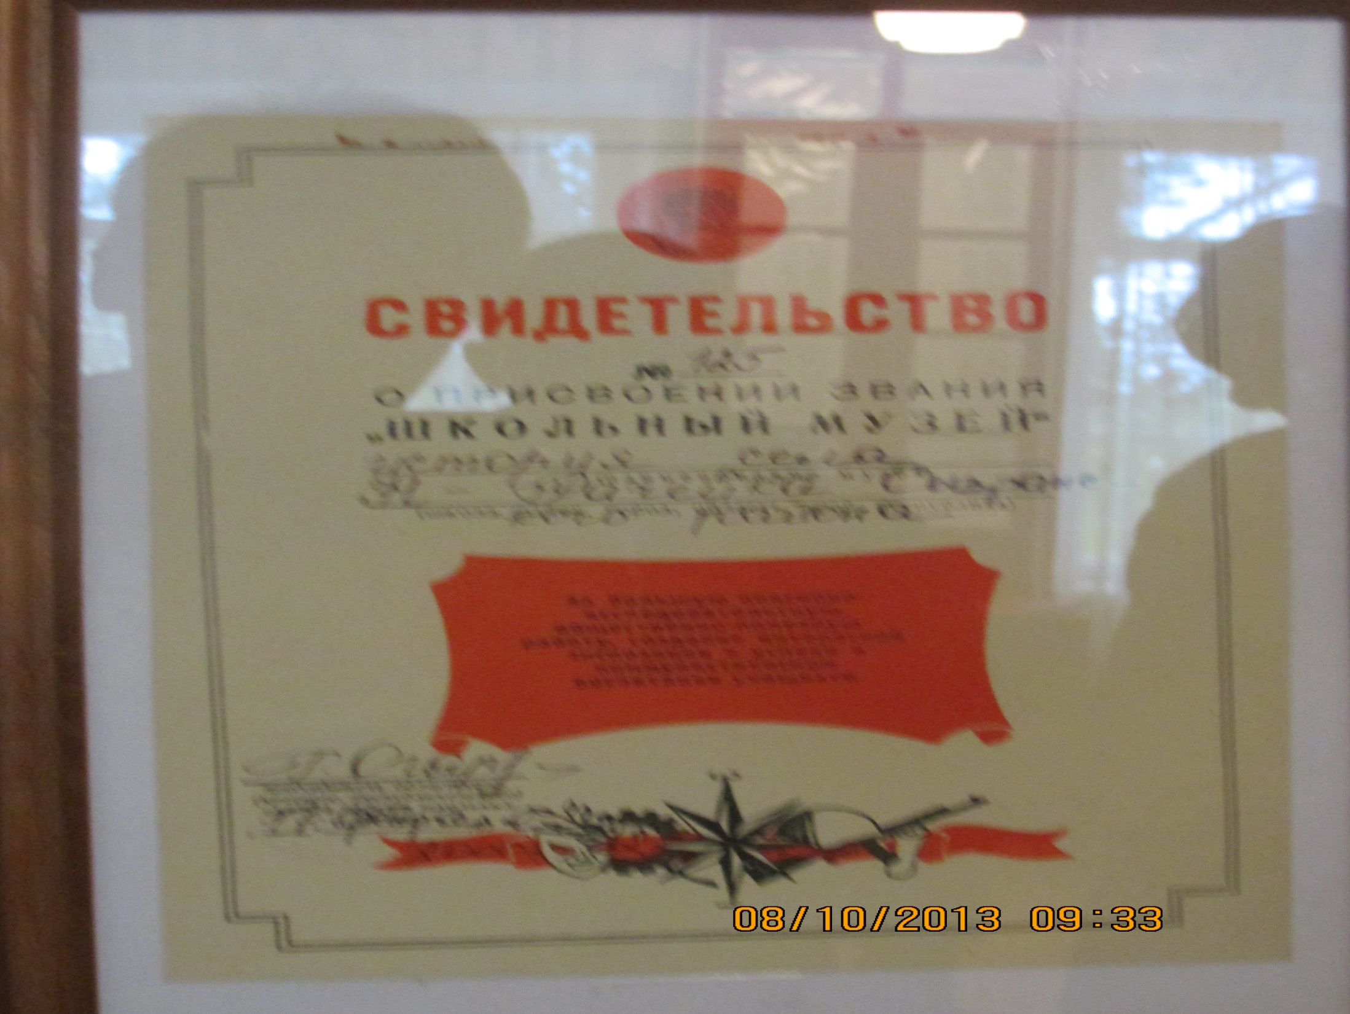

Slide 3
Памятники естественной истории, материальной и духовной культуры поступивших от организации и отдельных лиц

Slide 4
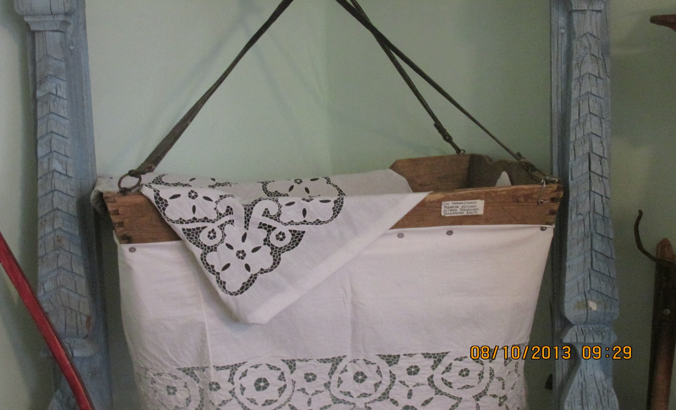
Зыбка детская.

Slide 5
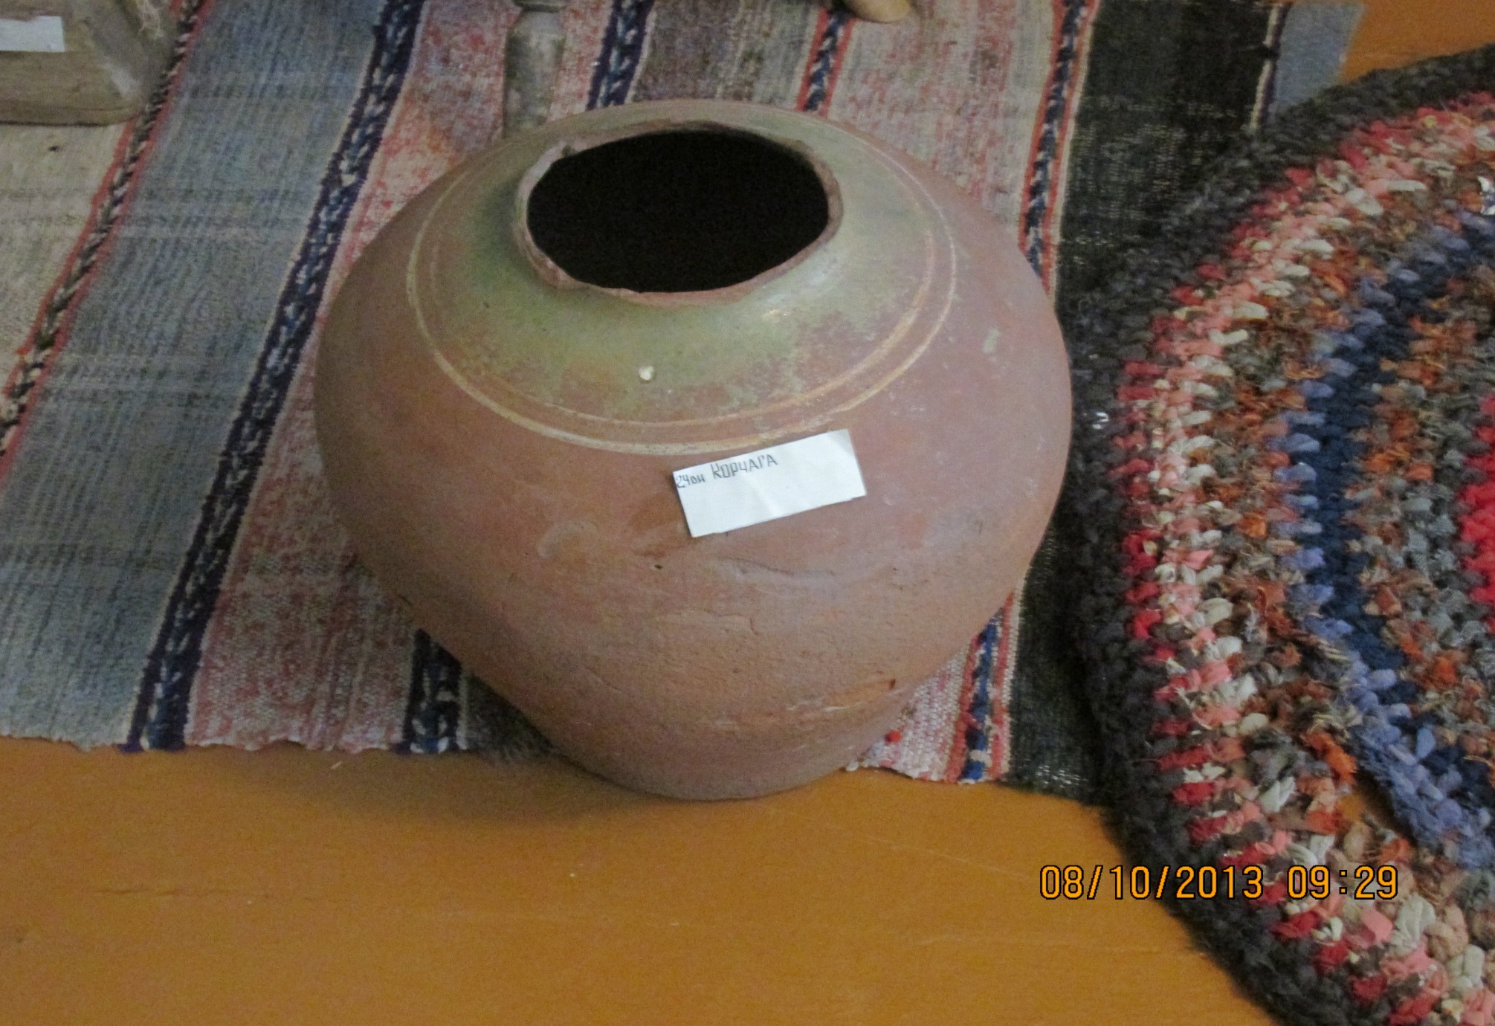
Корчага.

Slide 6
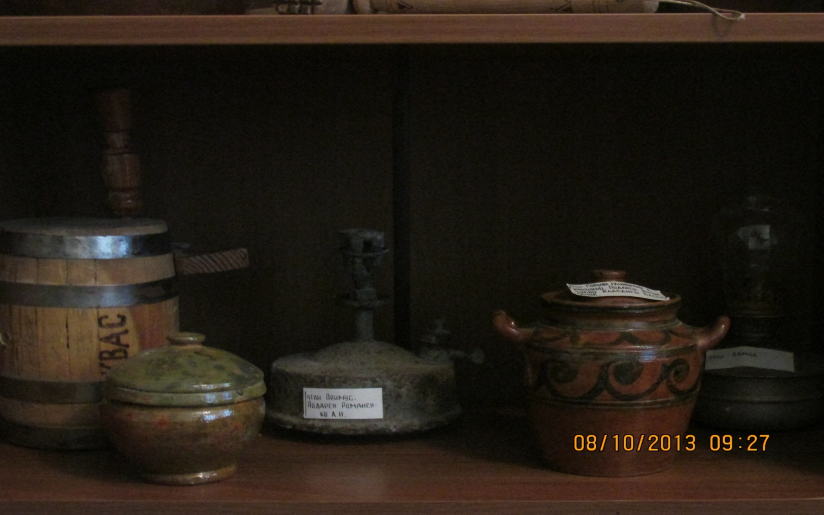
Лампа типа «Летучая мышь», кружка.

Slide 7
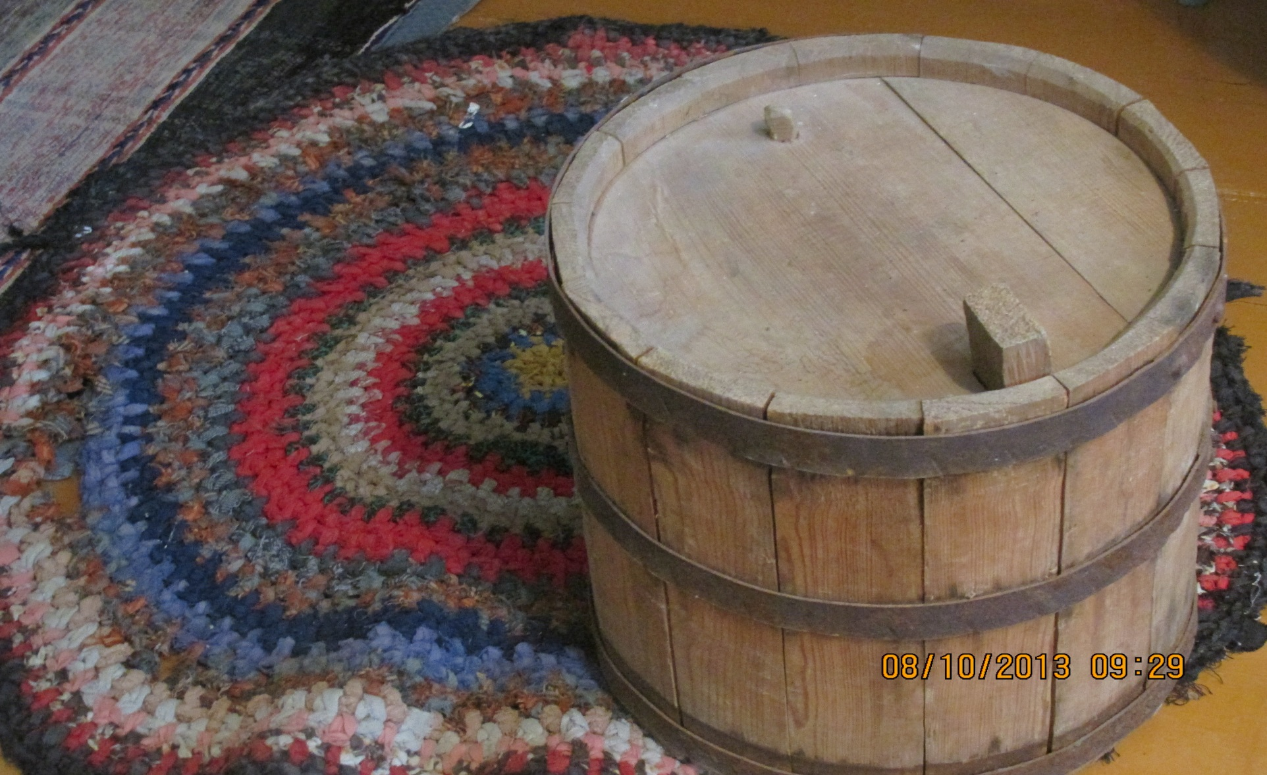
Бочка .

Slide 8
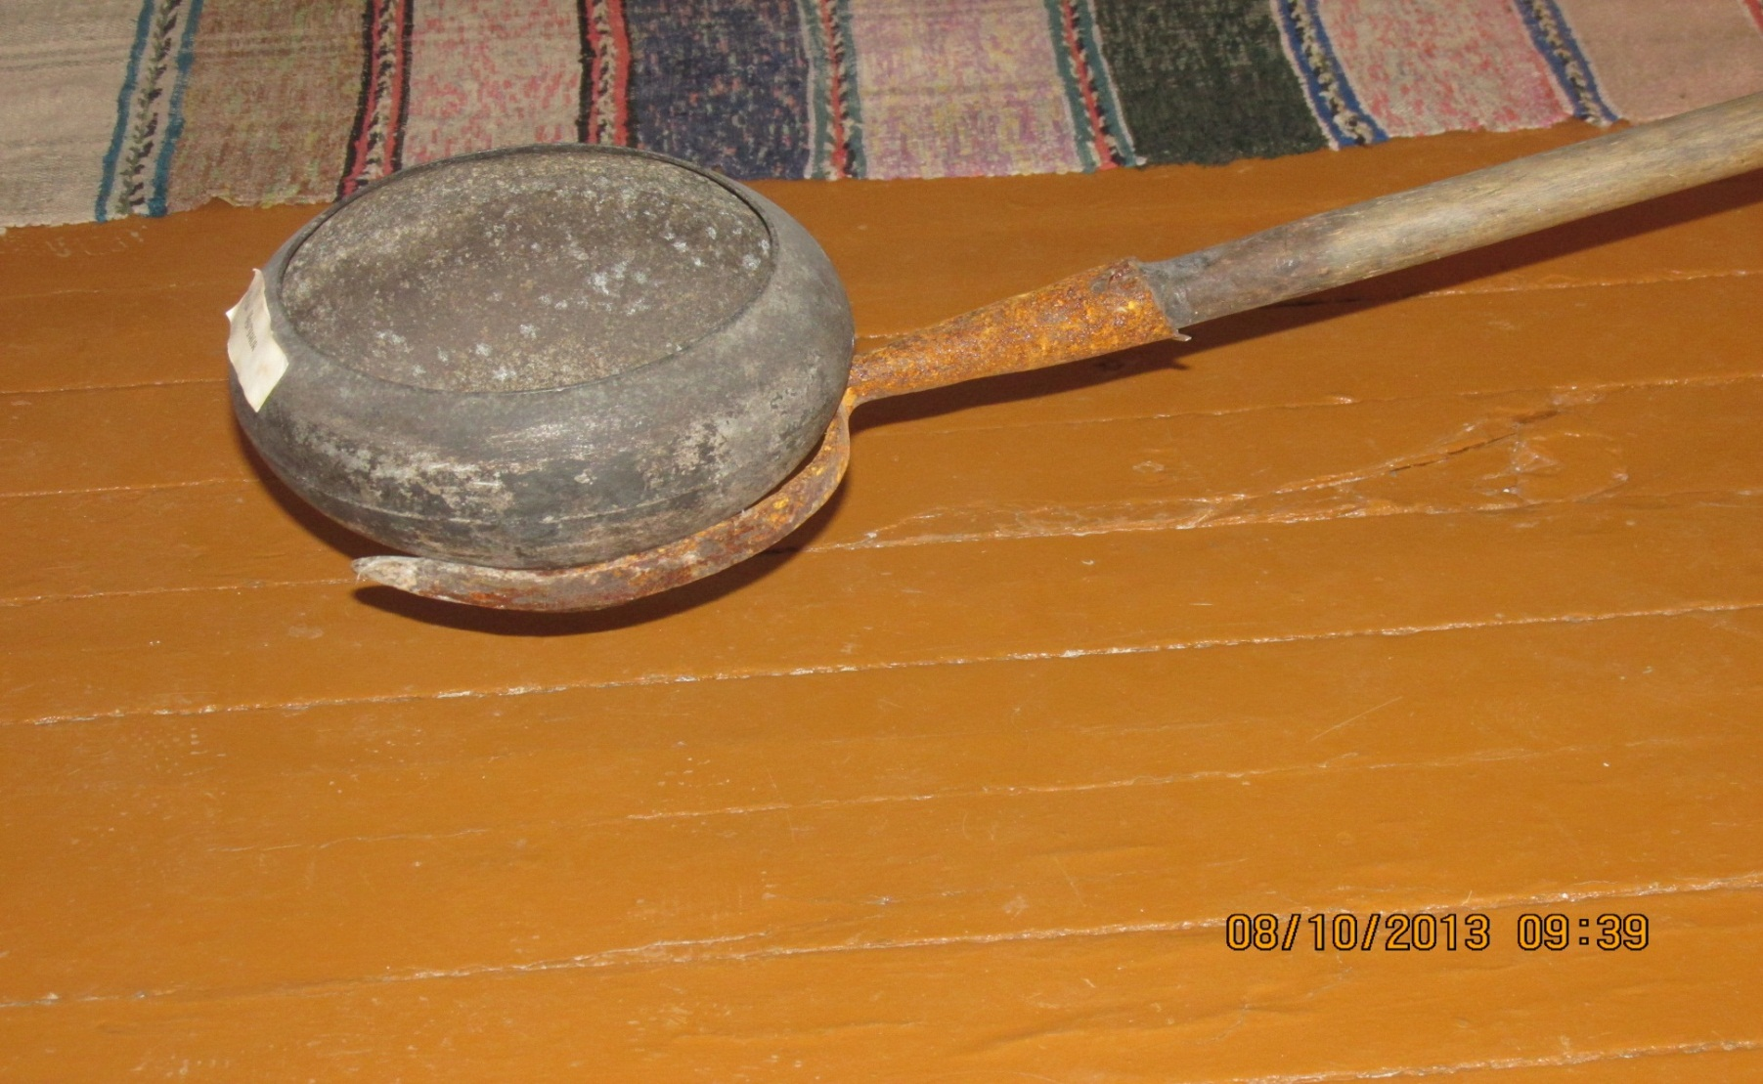
Ухват для снятия чугунков из печи.

Slide 9
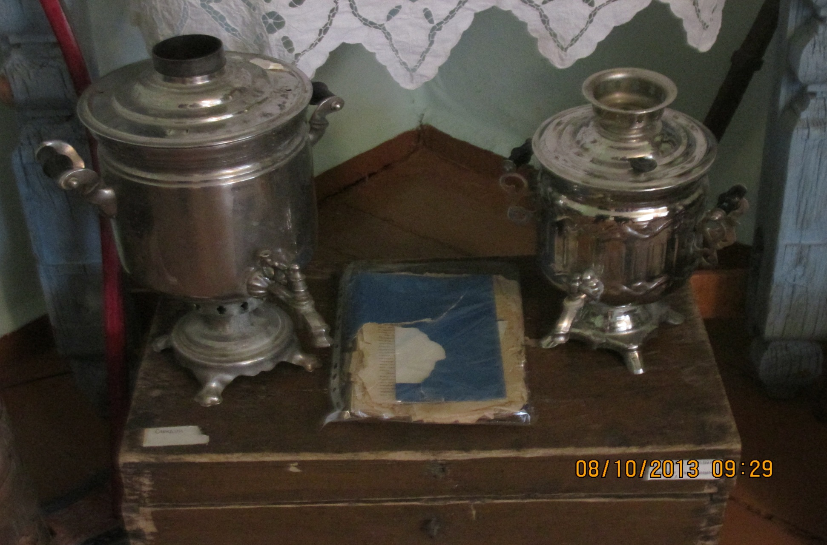
Самовары.

Slide 10
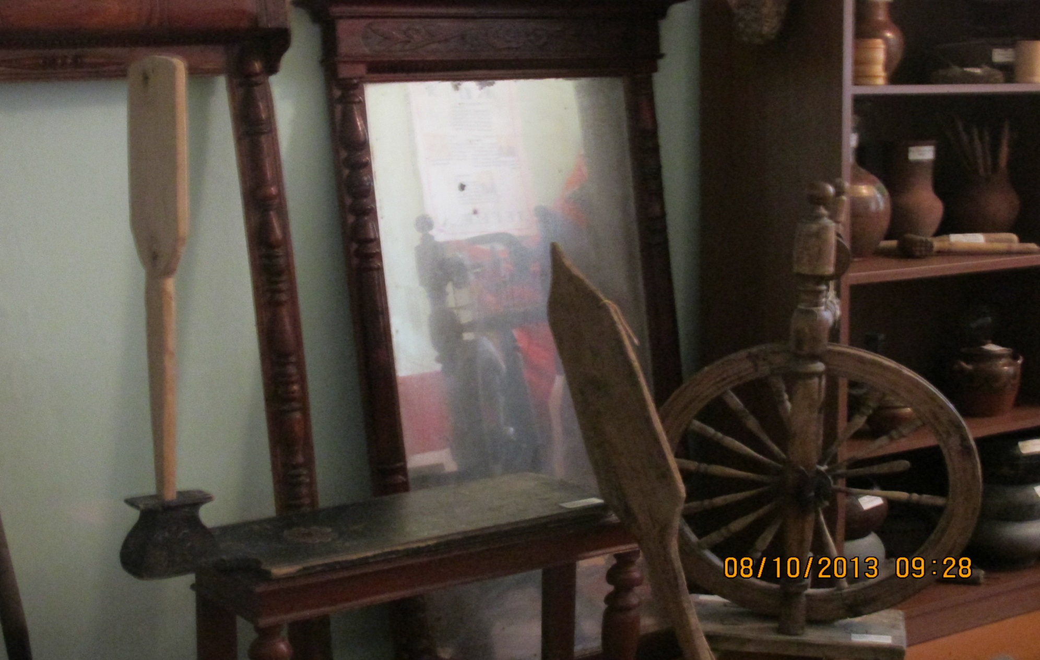
Прялки, зеркало, наличник.

Slide 11
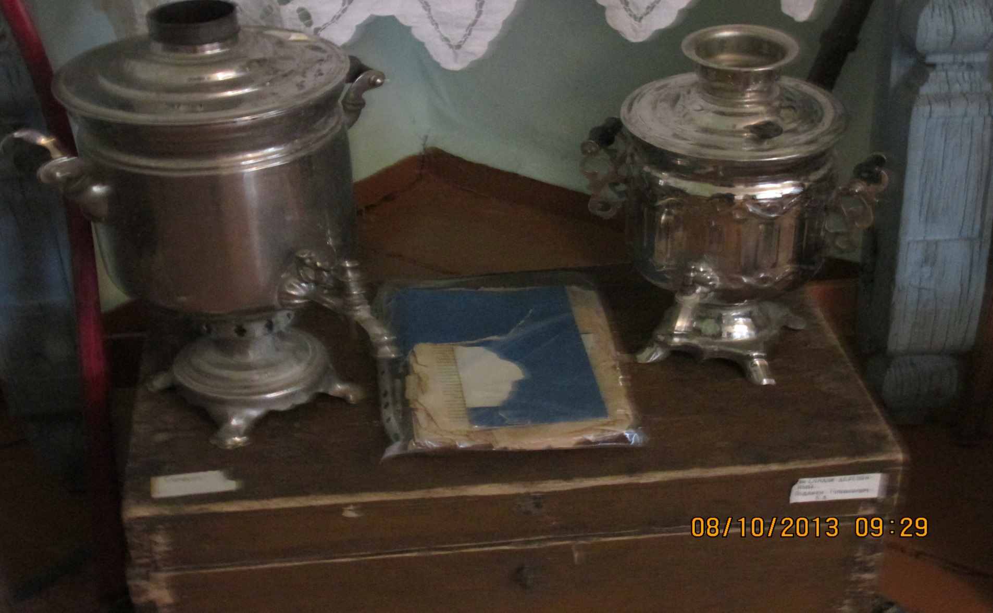
Сундук.

Slide 12
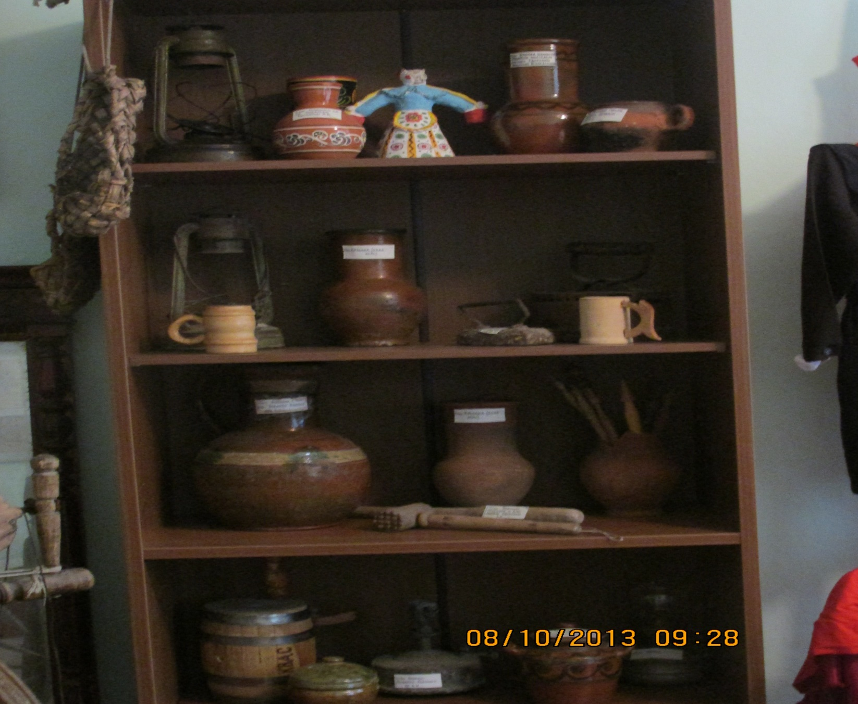
Балакерь

Slide 13
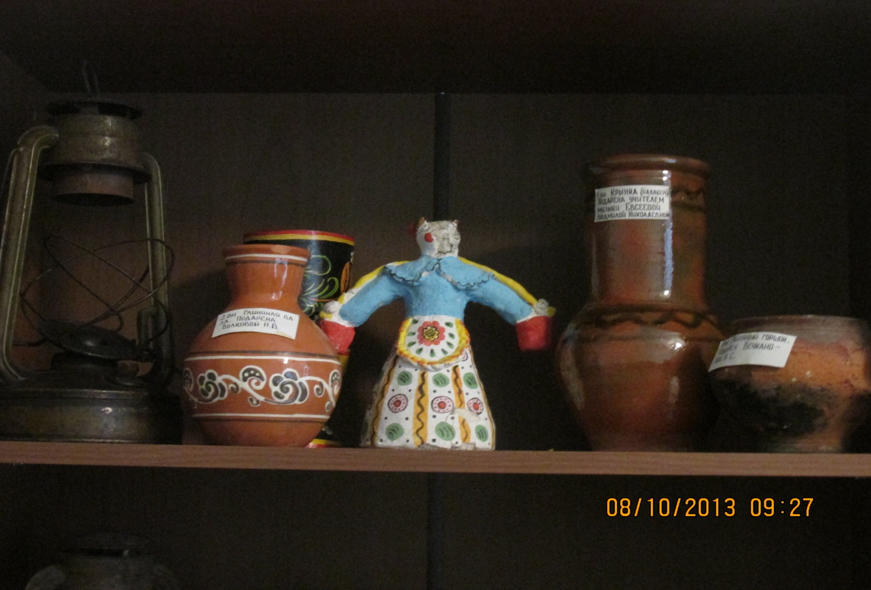
Крынка.

Slide 14
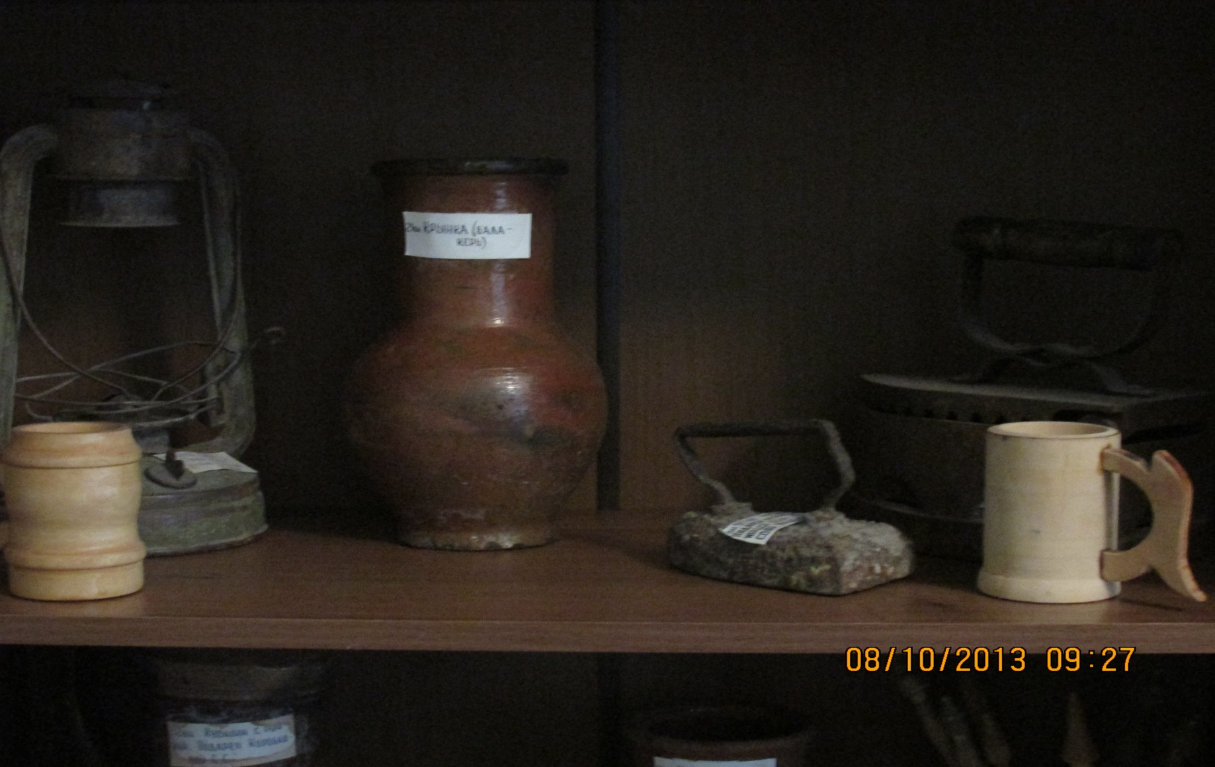
Крынка.

Slide 15

Ваза.

Slide 16
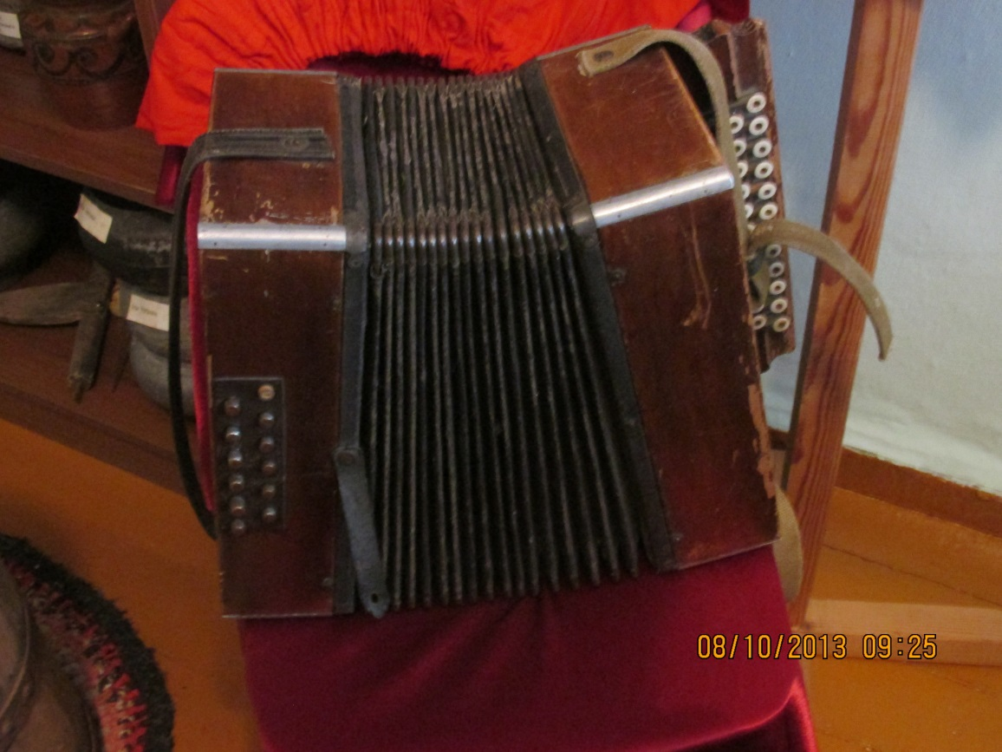
Гармонь.

Slide 17
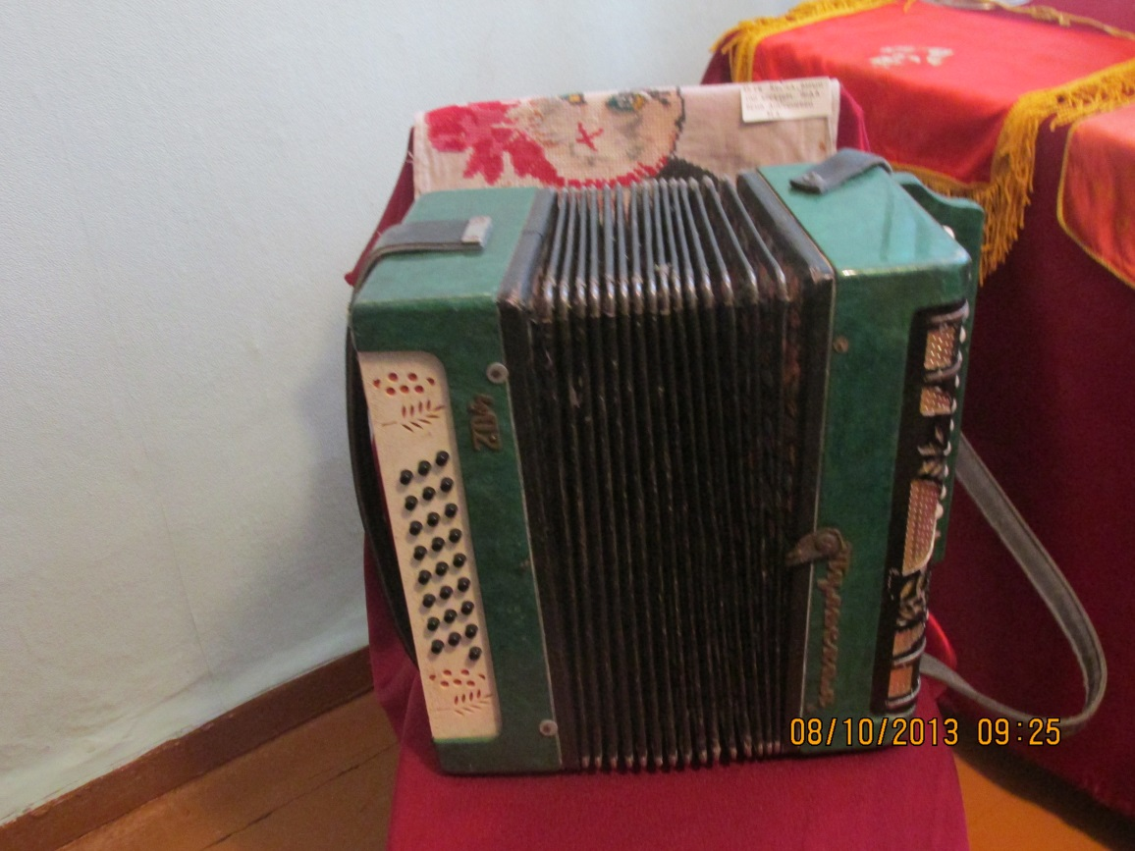
Гармонь.

Slide 18
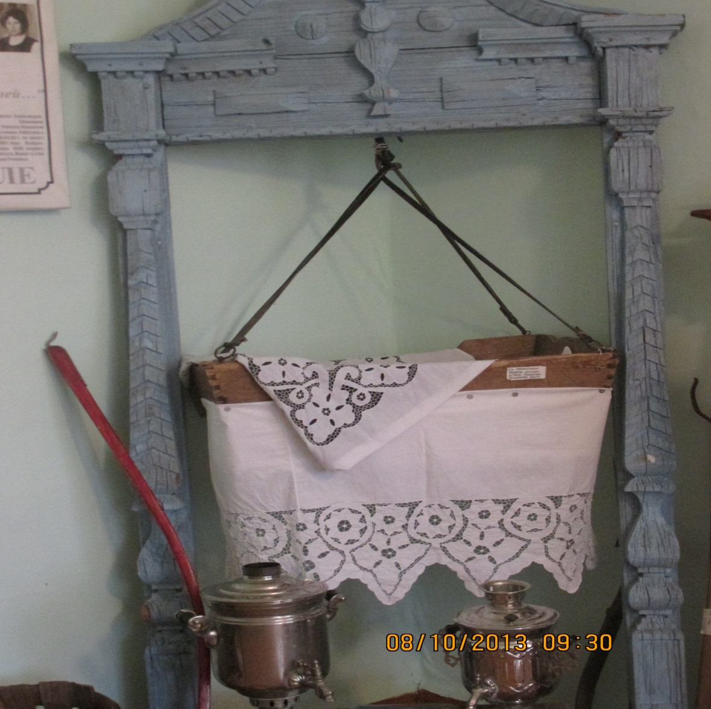
Наличник оконный.

Slide 19
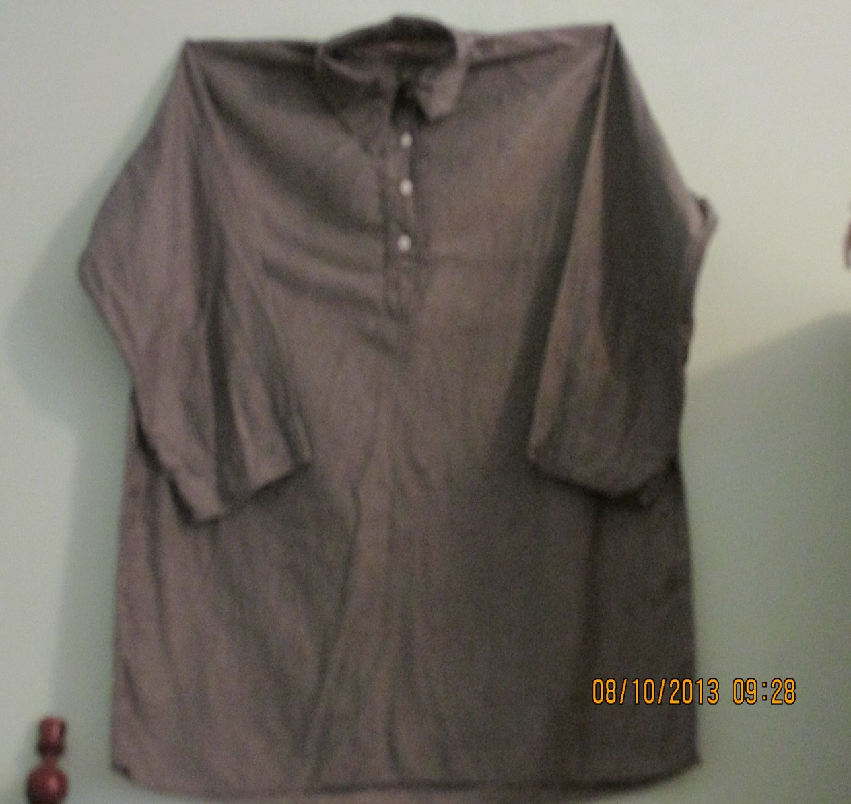
Мужская рубаха.

Slide 20
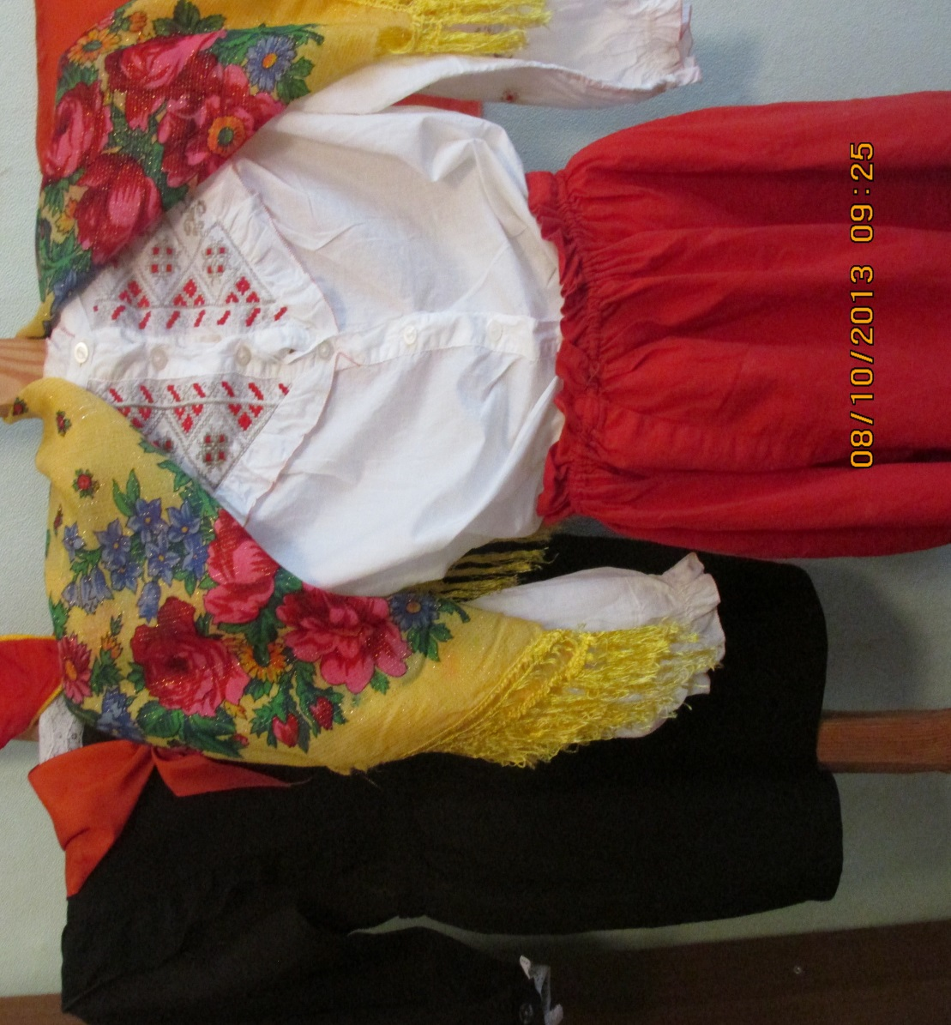
Платок,женская рубаха

Slide 21
Альбомы и экспозиции о ветеранах войны – односельчанах нашего села.

Slide 22
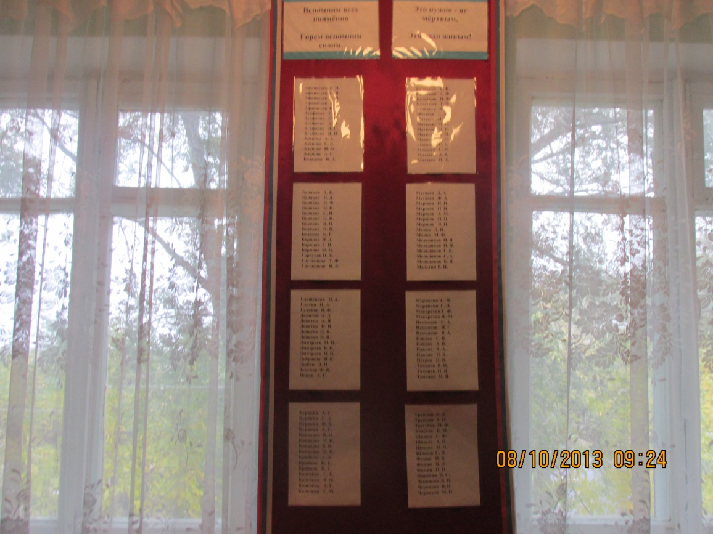
Список, погибших односельчан в период ВОВ

Slide 23
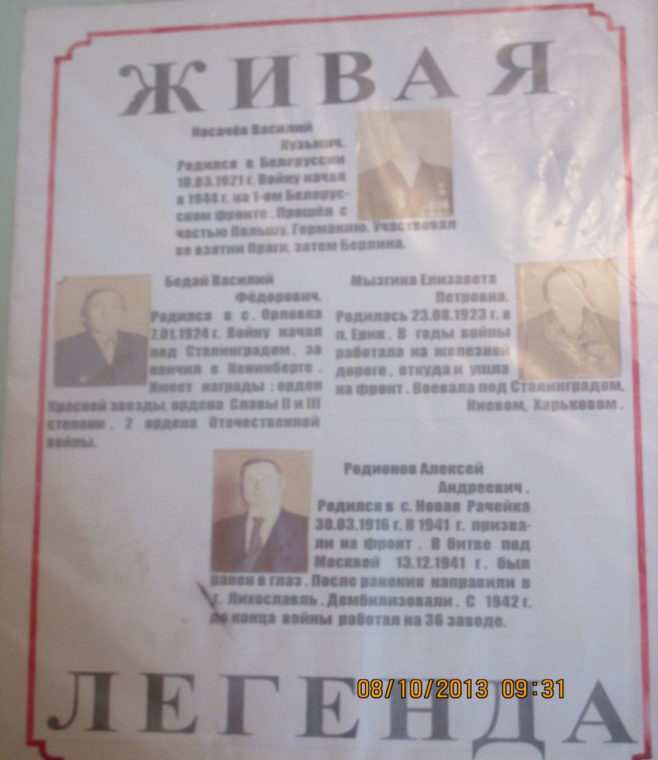

Slide 24
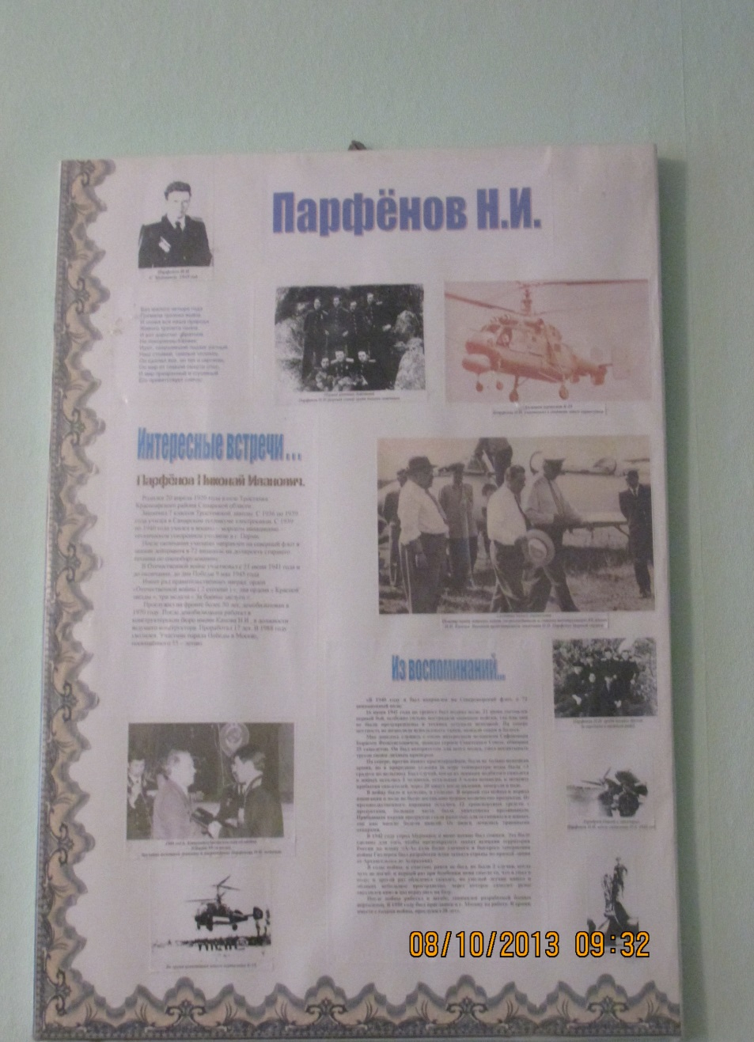

Slide 25
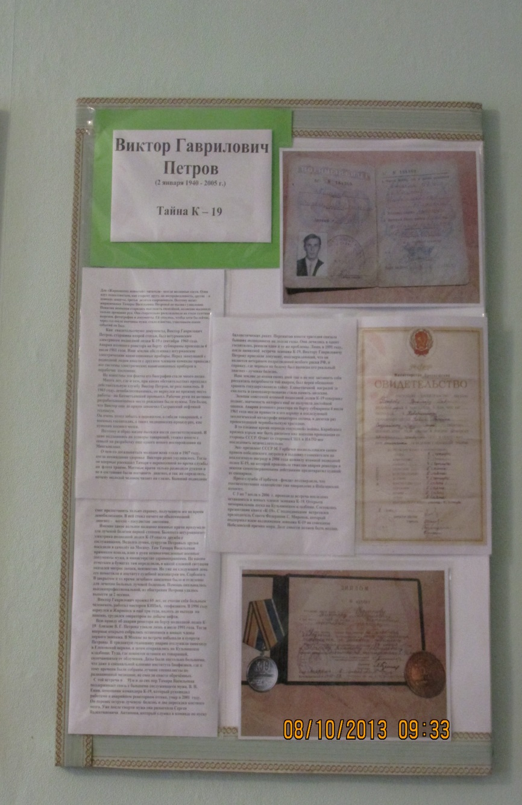

Slide 26
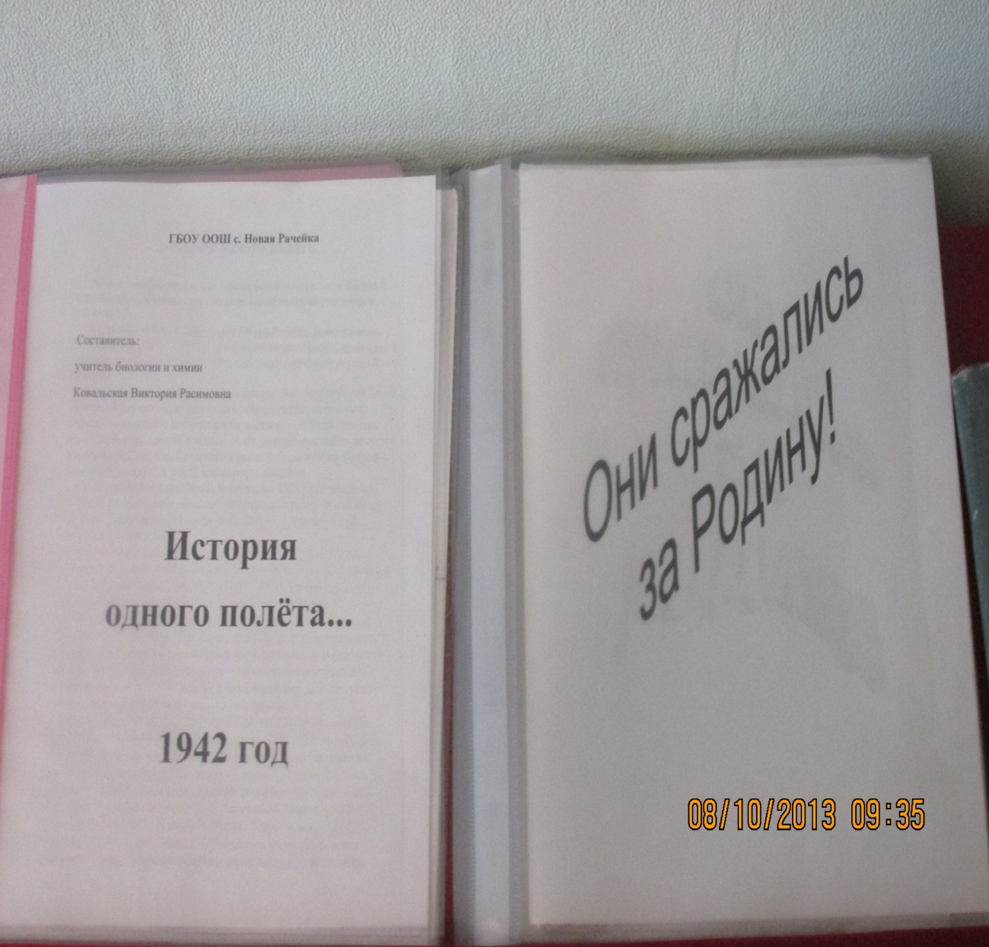

Slide 27
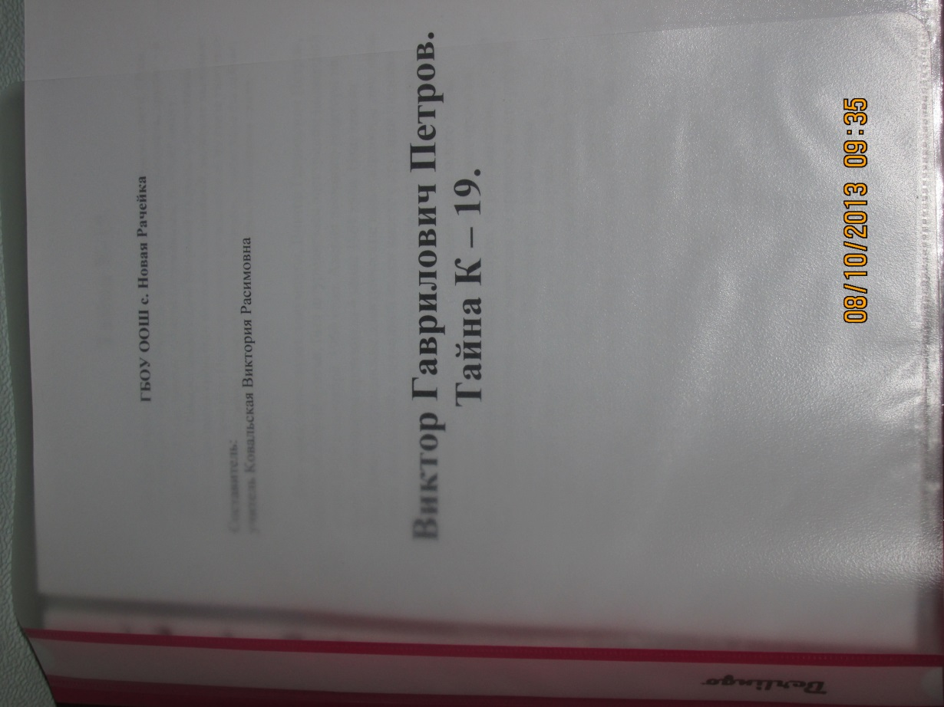

Slide 28
Прошлое района, села.
История создания колхоза.

Slide 29
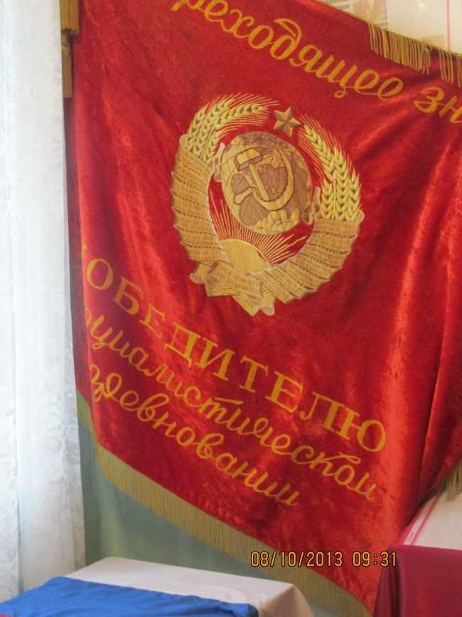

Slide 30
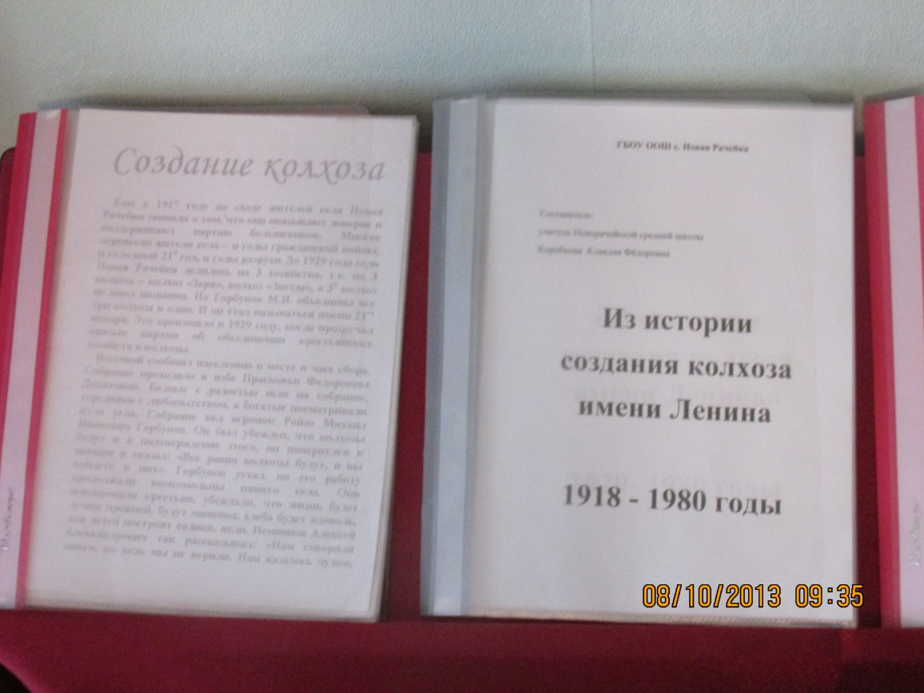

Slide 31
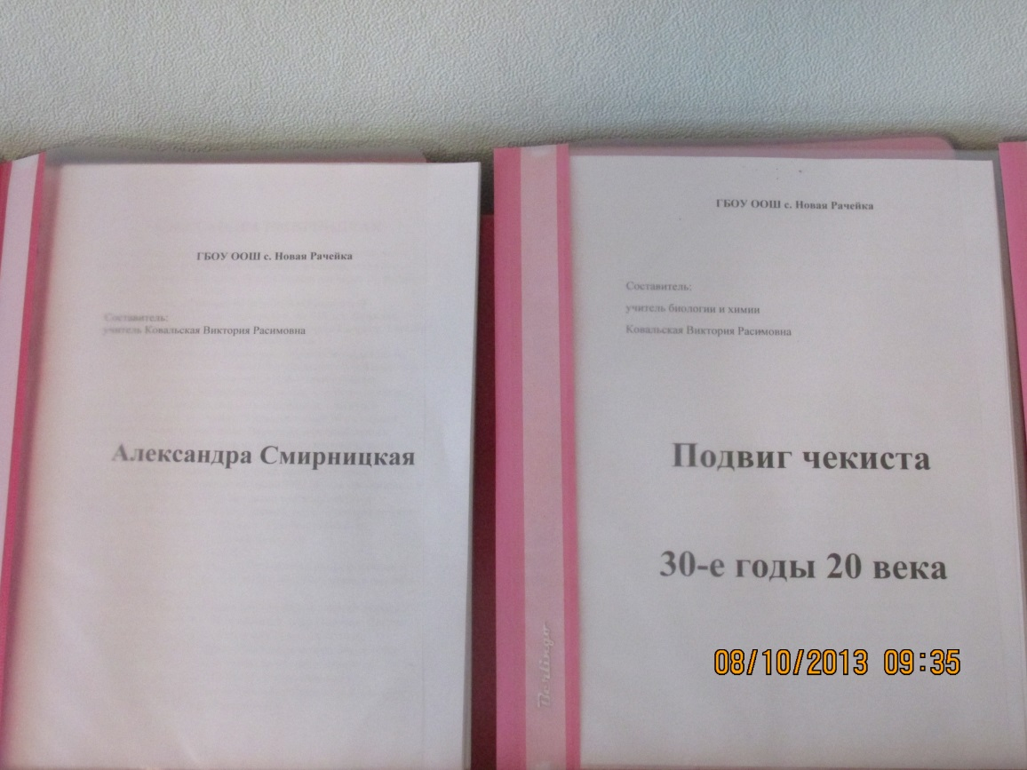

Slide 32
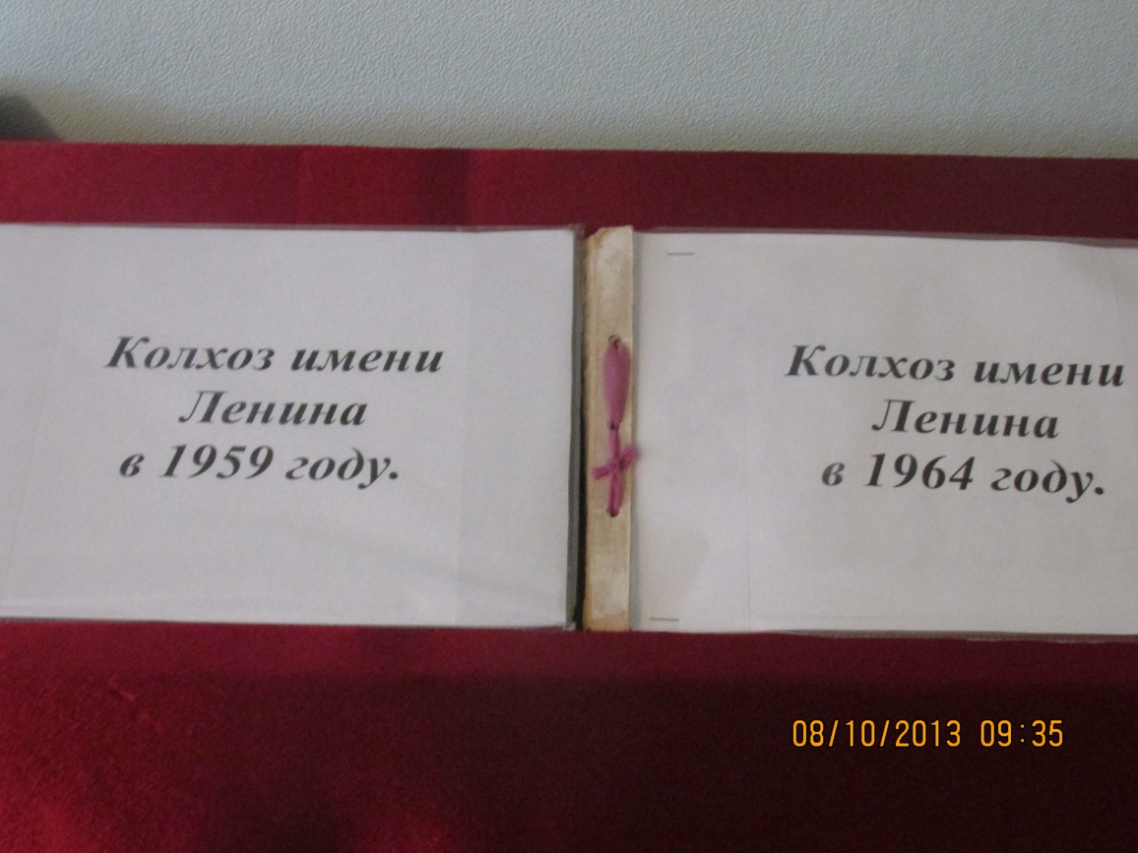

Slide 33
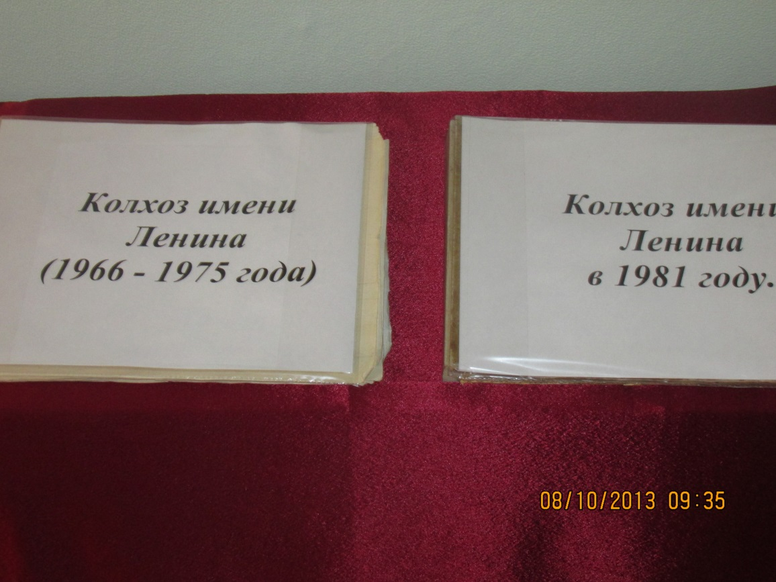

Slide 34
Атрибуты пионерской организации.

Slide 35
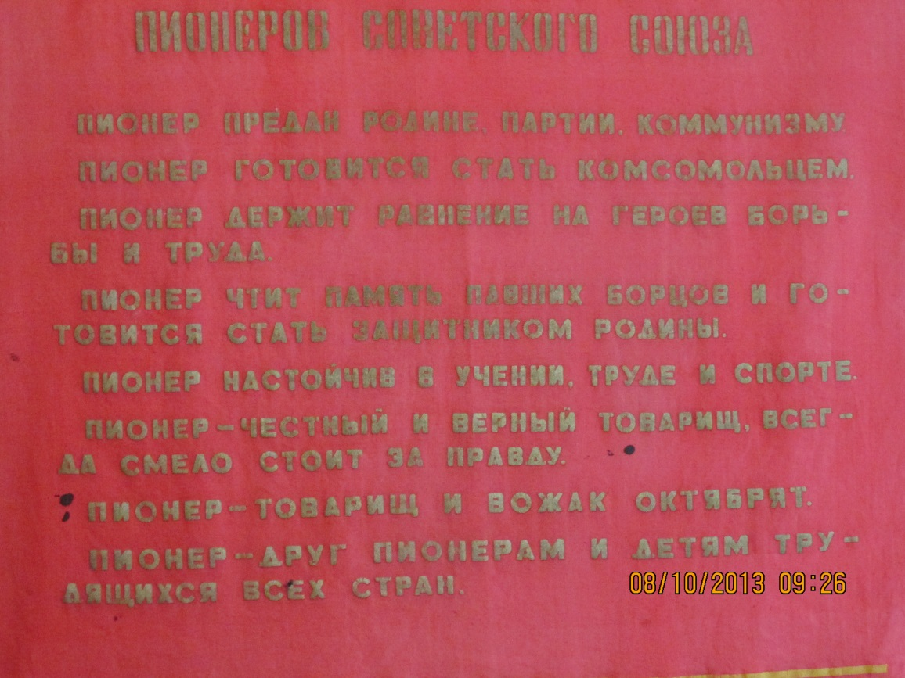
Законы пионеров

Slide 36
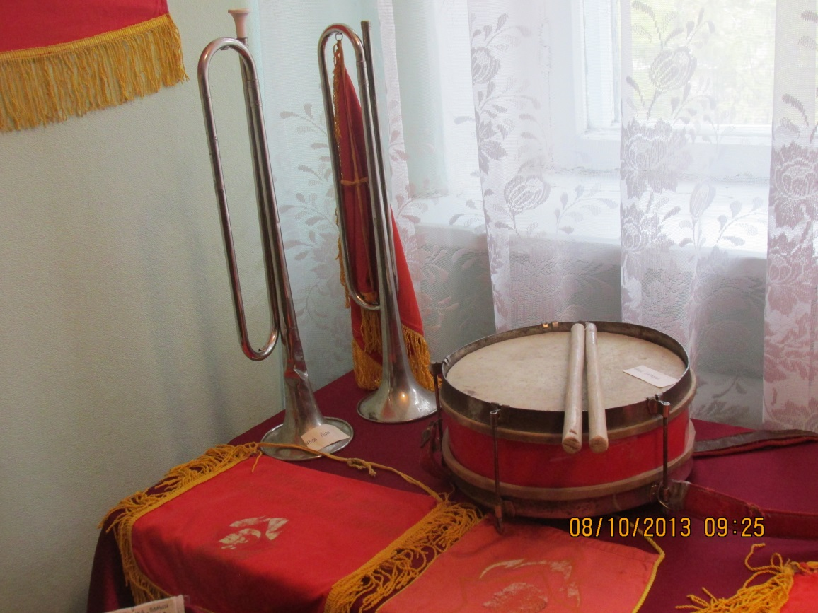
Барабан, горны и вымпелы.

Slide 37
Из истории школы.

Slide 38
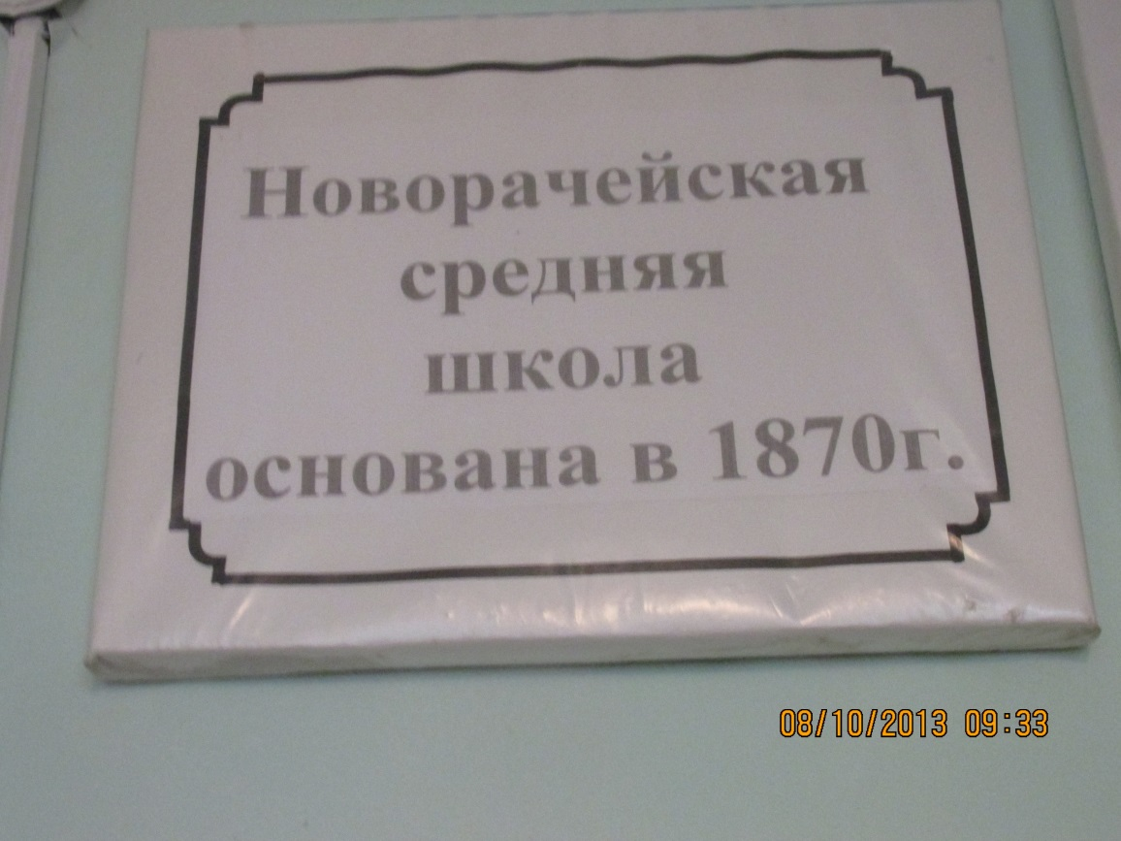

Slide 39
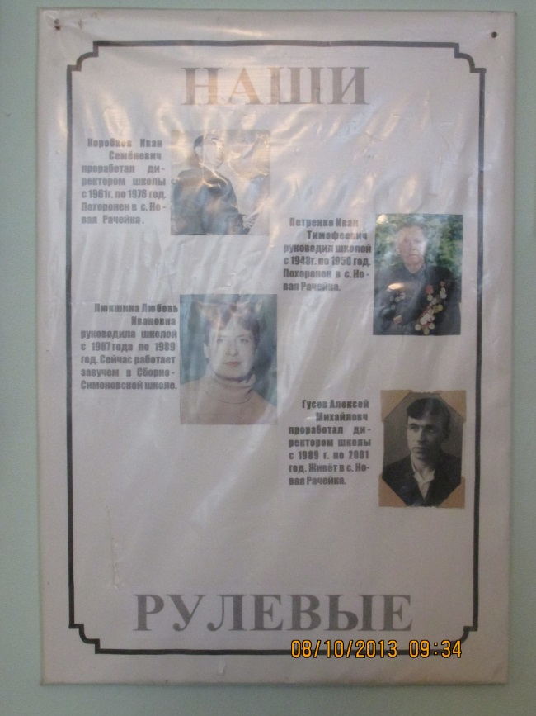

Slide 40
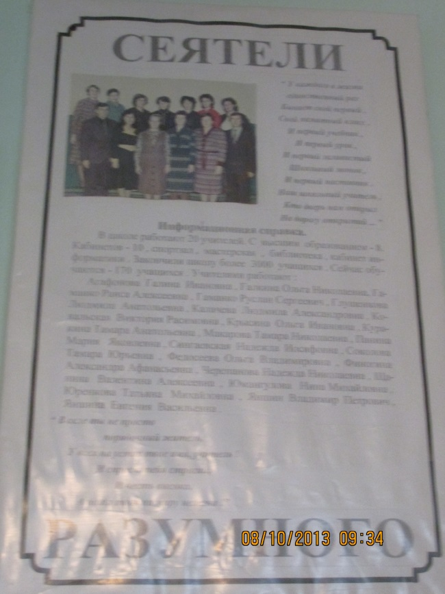

Slide 41
        Спасибо
за
внимание

Slide 42
